Slide 1
01
赛题解读
02
数据分析与预处理
目录
03
数据划分与打标
Contents
04
特征工程
05
模型优化与融合

Slide 2

01
赛题解读

Slide 3
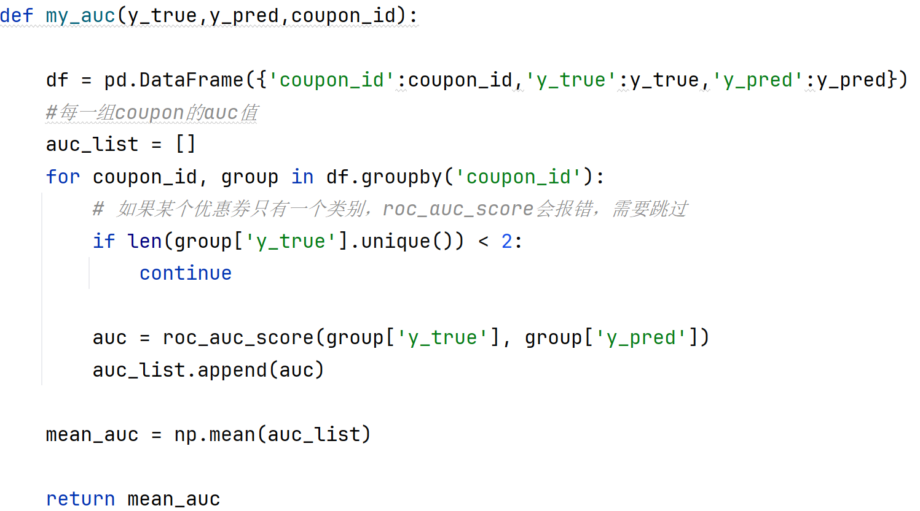
赛题解读
数据分析与预处理
数据划分与打标
特征工程
模型优化与融合
问题描述
赛题提供用户在2016年1月1日至2016年6月30日之间真实线上线下消费行为，预测用户在2016年7月领取优惠券后15天以内的使用情况。（二分类任务）
评价指标
本赛题目标是预测投放的优惠券是否核销。针对此任务及一些相关背景知识，使用优惠券核销预测的平均AUC（ROC曲线下面积）作为评价标准。 即对每个优惠券coupon_id单独计算核销预测的AUC值，再对所有优惠券的AUC值求平均作为最终的评价标准。

Slide 4
02
数据分析与预处理

Slide 5
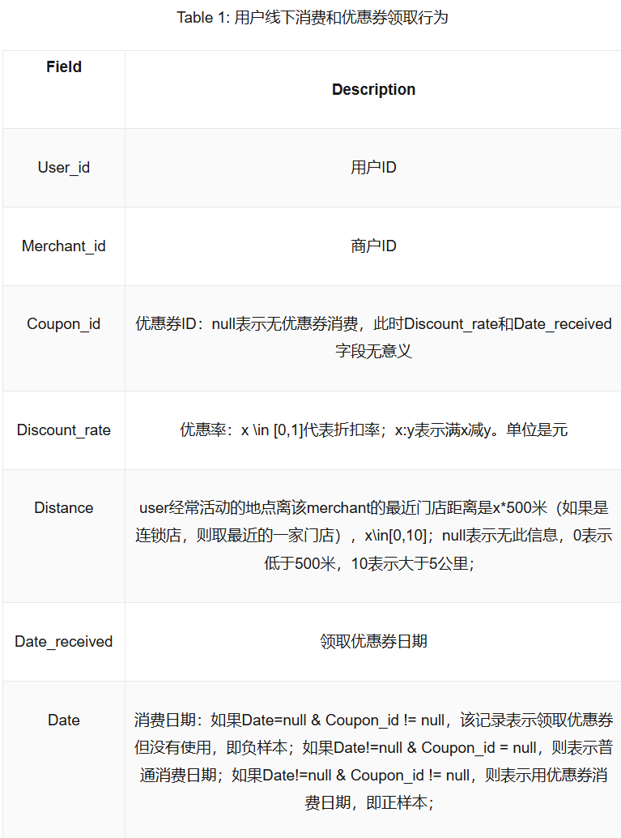
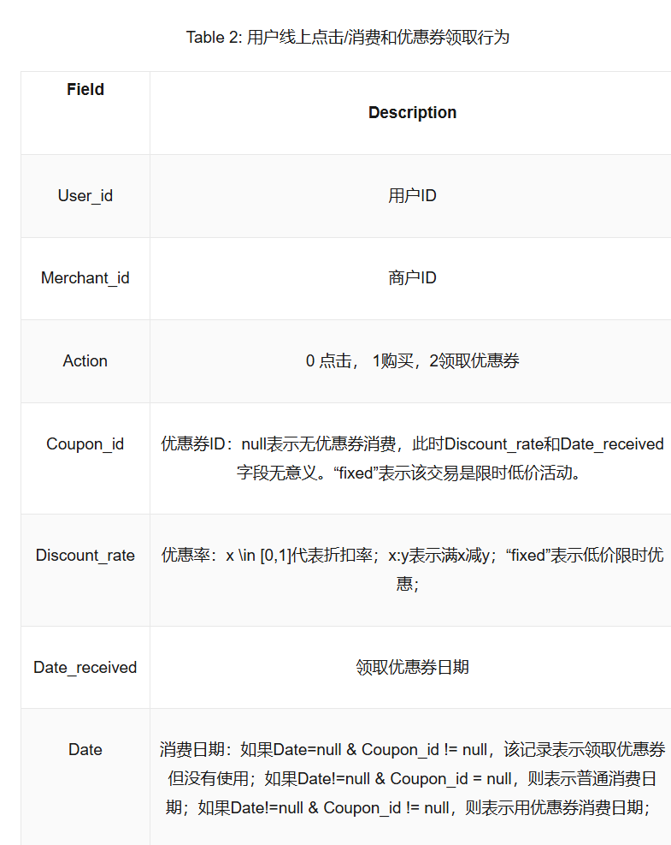
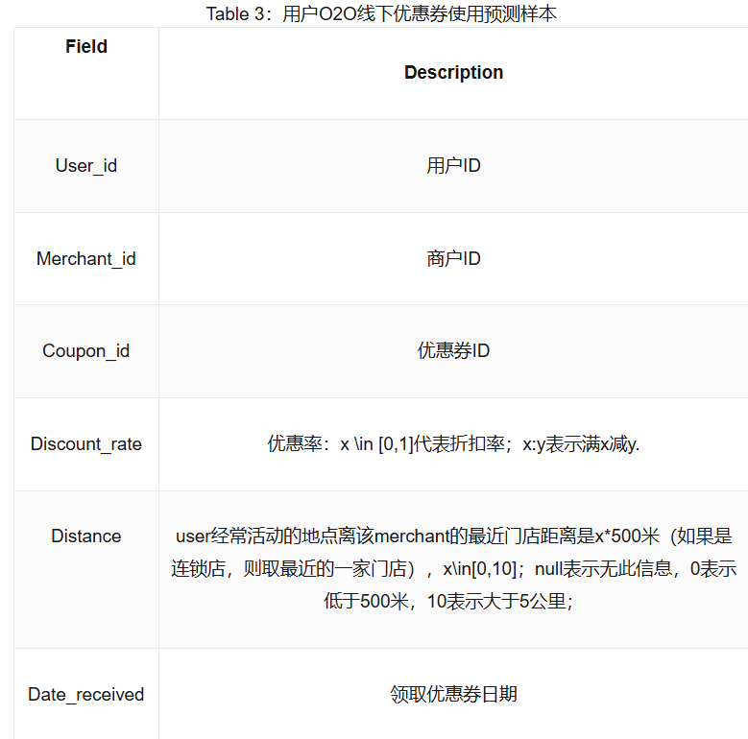
赛题解读
数据分析与预处理
数据划分与打标
特征工程
模型优化与融合
字段表
线下消费字段
线上消费字段
预测样本字段

Slide 6
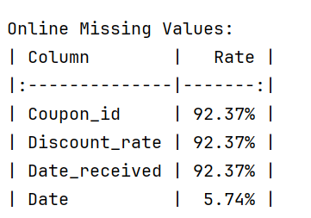
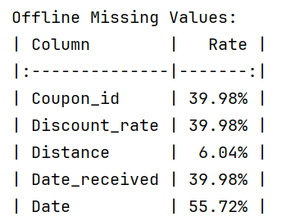
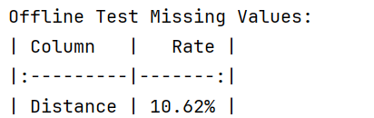
赛题解读
数据分析与预处理
数据划分与打标
特征工程
模型优化与融合
缺失值情况
线下数据集
线上数据集
测试集

Slide 7
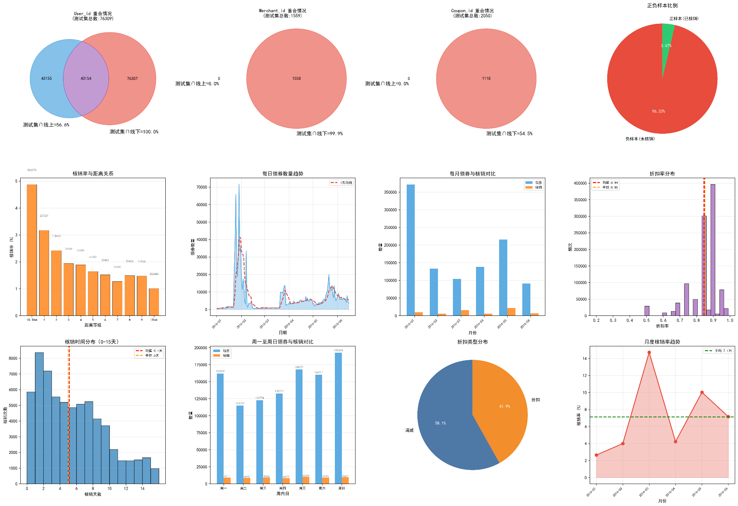
赛题解读
数据分析与预处理
数据划分与打标
特征工程
模型优化与融合
数据分析

Slide 8
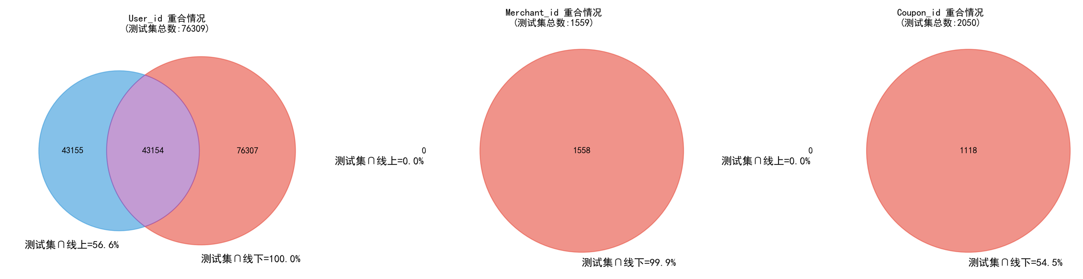
赛题解读
数据分析与预处理
数据划分与打标
特征工程
模型优化与融合
数据分析
1、对于User_id和Merchant_id，测试集和线下数据重合度达99.99%，但与线上数据集重合度很低，其中
与Merchant_id重合度为0。 （特征构造更多考虑线下数据集）
2、对于Coupon_id，线下数据集中只有54.5%的优惠券在测试集中出现过，意味着有一半的预测任务是针
对全新的、未见过的优惠券。同时模型必须更强地依赖“通用”特征，比如用户特征、商家特征、
以及用户-商家之间的交叉特征。

Slide 9
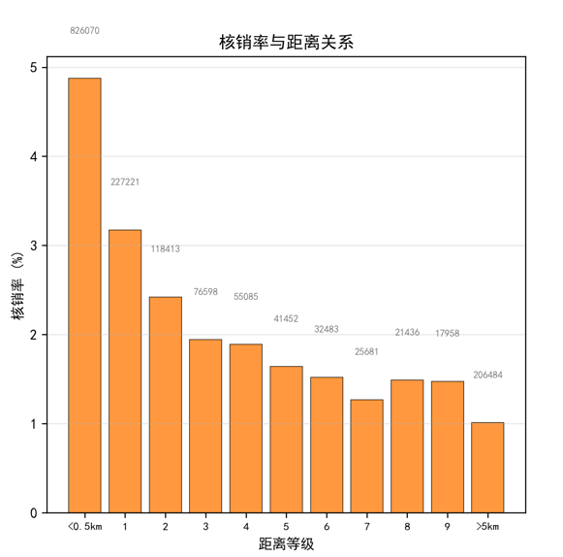
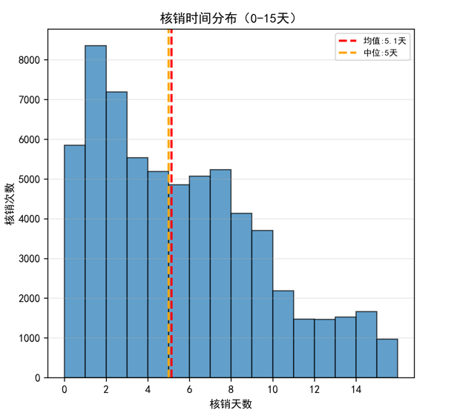
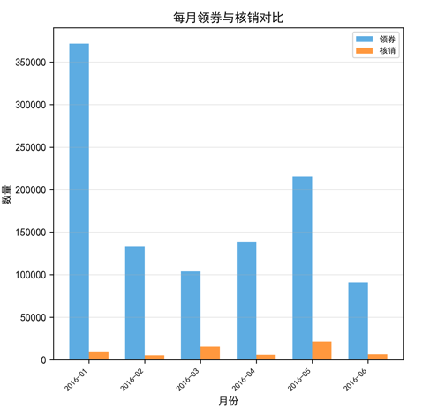
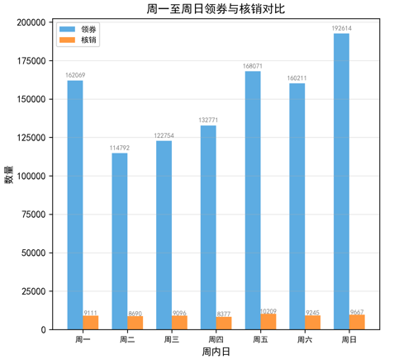
赛题解读
数据分析与预处理
数据划分与打标
特征工程
模型优化与融合
数据分析
1、核销率与距离的关系：随着用户与商家之间 的距离增加，核销率下降很多。考虑围绕“距离”构造特征。
2、领券时间和核销时间的关系：绝大多数的核
销行为发生在领券后的五天以内。时间间隔拉长，核销可能性也就更低。
时间周期性特征：
周一和周六为领券高峰期且不同月份的领券和核销数量有波动。可将“是否为周末”，“星期几”，“月初/月末”作为特征。

Slide 10
赛题解读
数据分析与预处理
数据划分与打标
特征工程
模型优化与融合
数据预处理
1.时间处理(方便计算时间方面的特征):
  将Date_received这列元素转换为datetime类型。
  将Date这列元素转换为datetime类型。
2.折扣处理:
  判断折扣率是“满减”还是“折扣率;
  将“满减”折扣转换为“折扣率”形式(如10:1转换为0.9);
  得到“满减”折扣的最低消费;
3.距离处理:
  将空距离填充为-1(区别于距离0,1,2,3,4,5,6,7,8,9,10);
  判断是否为空距离;

Slide 11
03
数据划分与打标

Slide 12
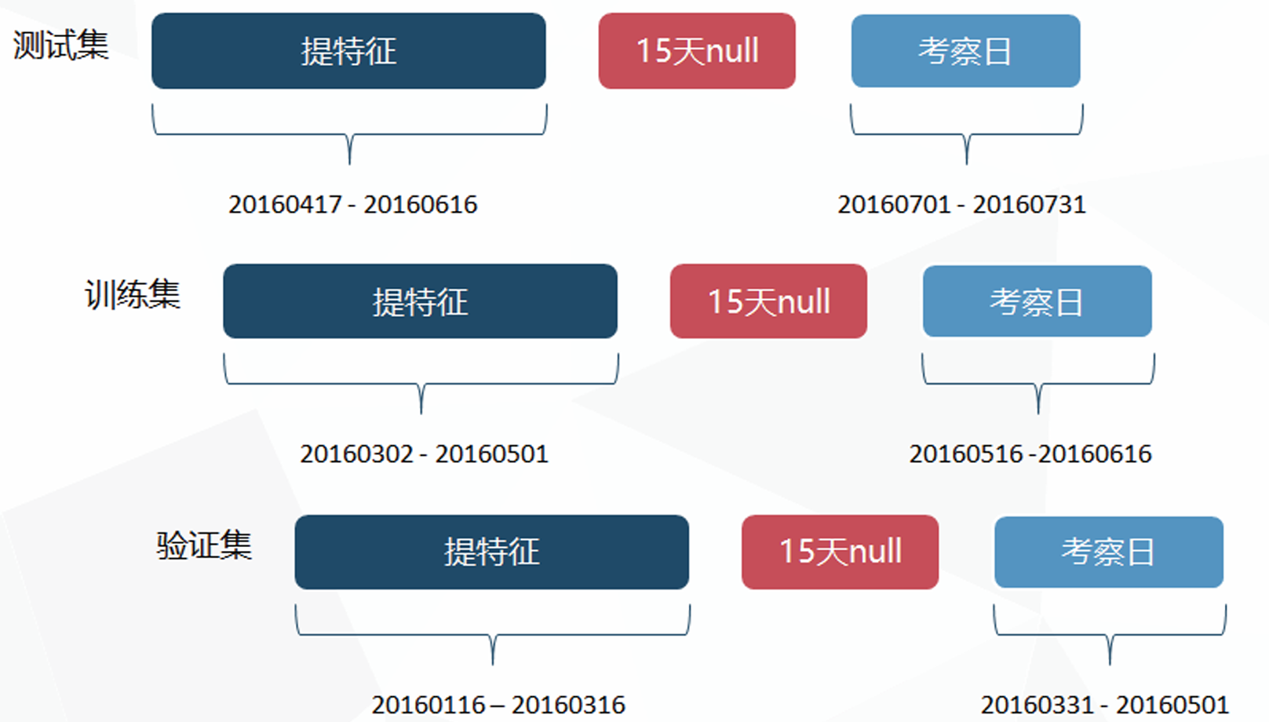
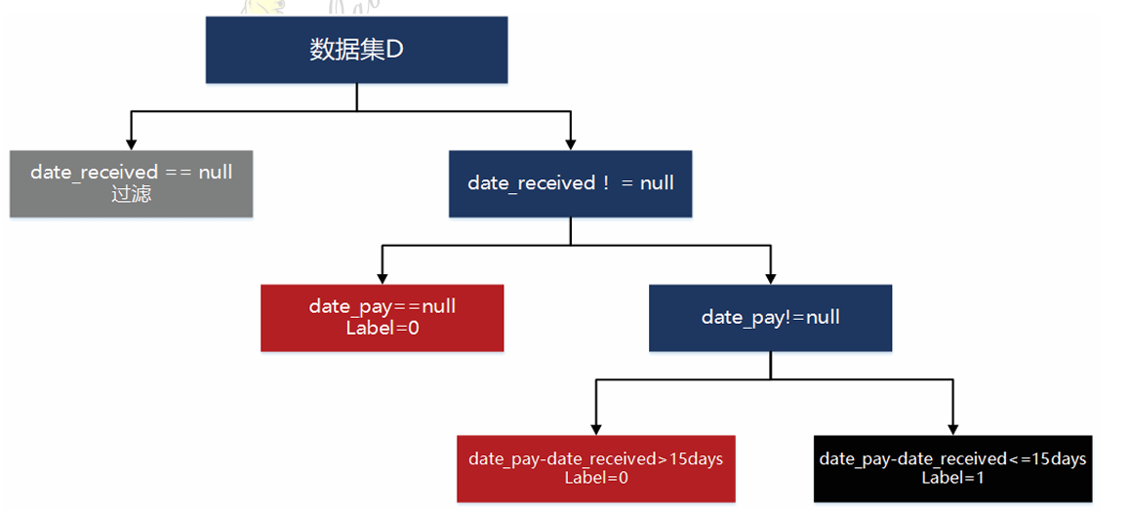
赛题解读
数据分析与预处理
数据划分与打标
特征工程
模型优化与融合
数据划分与打标
赛题所给数据为时间序列数据，我们需要基于历史数据去预测未来发生的事。为了防止数据泄露，需要采用时间窗口划分法去划分数据集。
数据划分
数据打标

Slide 13
04
特征工程

Slide 14
赛题解读
数据分析与预处理
数据划分与打标
特征工程
模型优化与融合
特征工程（历史区间）
特征工程决定上限，模型只是逼近这个上限
用户特征（19个）
商家特征（7个）
优惠券特征（5个）
1、用户领取优惠券数
2、用户核销数
3、用户未核销数
4、用户核销率
5、用户领取不同商家数
6、用户对领券商家15天内的核销数
7、用户当天领取优惠券数
8、用户当天领取特定优惠券数
9、用户在特定商家的历史核销率
10、用户对不同折扣率的偏好（当前折扣的核销率）
11、用户平均核销距离
12、用户-优惠券的历史核销率
13、用户平均核销间隔天数
14、
- 用户此次之后/前领取的所有优惠券数目
- 用户此次之后/前领取的特定优惠券数目
18、用户领取特定优惠券数
19、用户核销特定优惠券数
1、商家被领取优惠券数
2、商家被不同客户领取次数
3、商家的券被核销次数
4、商家券核销率
5、商家券未核销次数
6、商家提供不同优惠券数
7、商家优惠券历史核销率
1、优惠券被领取次数
2、优惠券15天内被核销次数
3、核销率
4、核销平均时间间隔
5、满减券最低消费中位数

Slide 15
赛题解读
数据分析与预处理
数据划分与打标
特征工程
模型优化与融合
特征工程（标签区间(数据泄露)）
特征工程决定上限，模型只是逼近这个上限
用户特征（11个）
商家特征（5个）
其他特征（4个）
1、用户领券数
2、用户领取特定优惠券数
3、用户领取特定商家优惠券数目
4、用户当天领取优惠券数目
5、用户当天领取特定优惠券数目
6、用户领取所有优惠券种类数目
7、
- 用户此次之后/前领取的所有优惠券数目
- 用户此次之后/前领取的特定优惠券数目
11、用户最近一次领券距今多少天
1、商家被领取优惠券数目
2、商家被领取的特定优惠券数目
3、商家被多少不同用户领取
4、商家发行不同种类的优惠券
5、商家忠诚度（被同一用户领取的次数/被领取总次数）
1、当天是星期几
2、当天是否是周末
3、星期的one-hot编码
4、当前距离和历史平均核销距离的差异

Slide 16
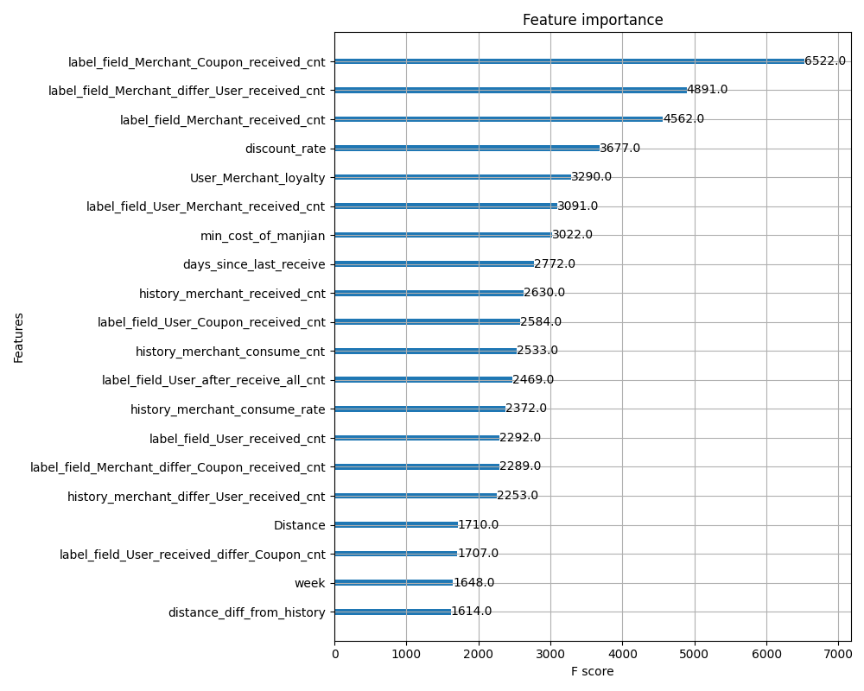
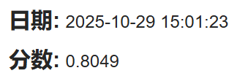
赛题解读
数据分析与预处理
数据划分与打标
特征工程
模型优化与融合
特征维数：
最有效特征：
商家被领取的特定优惠券数目。
单模型Xgboost得分：

Slide 17
05
模型优化与融合

Slide 18
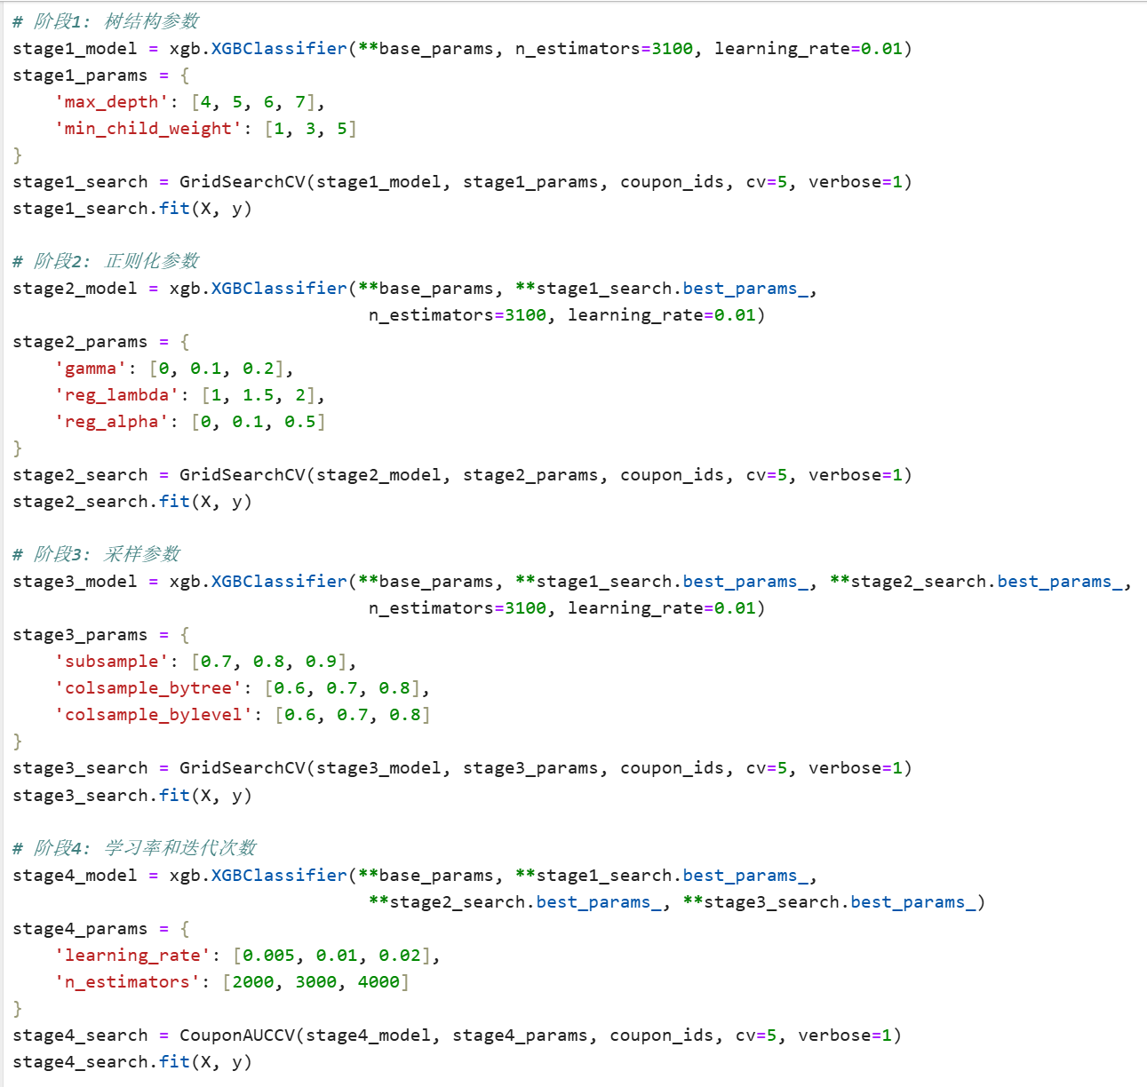
赛题解读
数据分析与预处理
数据划分与打标
特征工程
模型优化与融合
模型调参
采用了分阶段网格搜索的方法，逐步对树结构、正则化、采样、学习率等参数进行优化。
参数阶段 | 参数 | 参数范围 | 最佳值
树结构参数 | max_depth min_child_weight | [4,5,6,7] [1,3,5] | 7 3
正则化参数 | gama lamda alpha | [0,0.1,0.2] [1,1.5,2] [0,0.1,0.5] | 0.1 2 0
采样参数 | subsample colsample_bytree colsample_bylevel | [0.7,0.8,0.9] [0.6,0.7,0.8] [0.6,0.7,0.8] | 0.9 0.6 0.8
学习率和迭代次数 | learning_rate n_estimators | [0.005,0.01,0.02] [2000,3000,4000] | 0.01 3000

Slide 19


赛题解读
数据分析与预处理
数据划分与打标
特征工程
模型优化与融合
简单模型融合
1、基于线性加权的模型融合
将不同模型的预测结果进行线性加权求和得到最后的融合结果。
Result1 | 0.8023
Result2 | 0.8011
Result = 0.5 * Result1 + 0.5 * Result2
2、基于Rank的模型融合
将不同模型的预测结果做降序排名赋予权重得到加权平均排名，最后将排名通过归一化映射为概率作为最终结果。
Result1 | 0.8049
Result2 | 0.8023
Result3 | 0.8011
Avg_rank = 0.4*rank(Result1) + 0.3*rank(Result2) + 0.3*rank(Result3)
Result = 1 - （Avg_rank - 1）/ len(Avg_rank)

Slide 20

赛题解读
数据分析与预处理
数据划分与打标
特征工程
模型优化与融合
Stacking融合
model1
model1
model1
model1
model1
Xgboost1
Xgboost2
lightgbm
learn
learn
learn
learn
predict
predict1
predict2
predict3
learn
learn
learn
predict
learn
predict1
predict2
predict3
Train
通过三种不同模型
learn
learn
predict
learn
learn
predict1
predict2
predict3
learn
predict
learn
learn
learn
predict1
predict2
predict3
predict
predict
predict
predict
predict
predict1
predict2
predict3
Test
predict
predict
predict
predict
predict
Average
predict1
predict2
predict3
五折交叉验证
逻辑回归
得到最终预测结果

